Slide 1


Programmeren Bongo

Slide 2
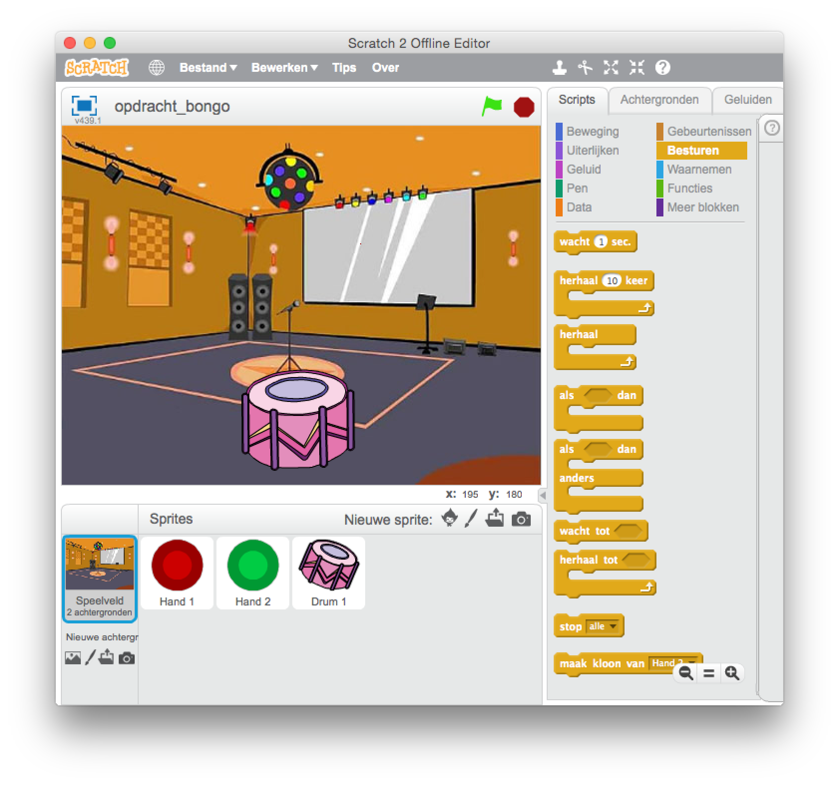
Bongo
Bij deze opdracht maken we een programma om te kunnen trommelen.
Hiervoor moet je het project ‘opdracht_bongo.sb2’ openen.
Dat doe je door in het menu te kiezen voor:
Bestand->Open
En kies dan ‘opdracht_bongo.sb2’

Slide 3
Bongo
Je ziet een feestzaal met een drum.
Jij moet de drum geluid laten maken wanneer je er op slaat.
Het programma is nu een beetje saai, we gaan het leuker maken door:
De drum geluid te laten maken als we hem raken.
Een danser toe te voegen.

Slide 4
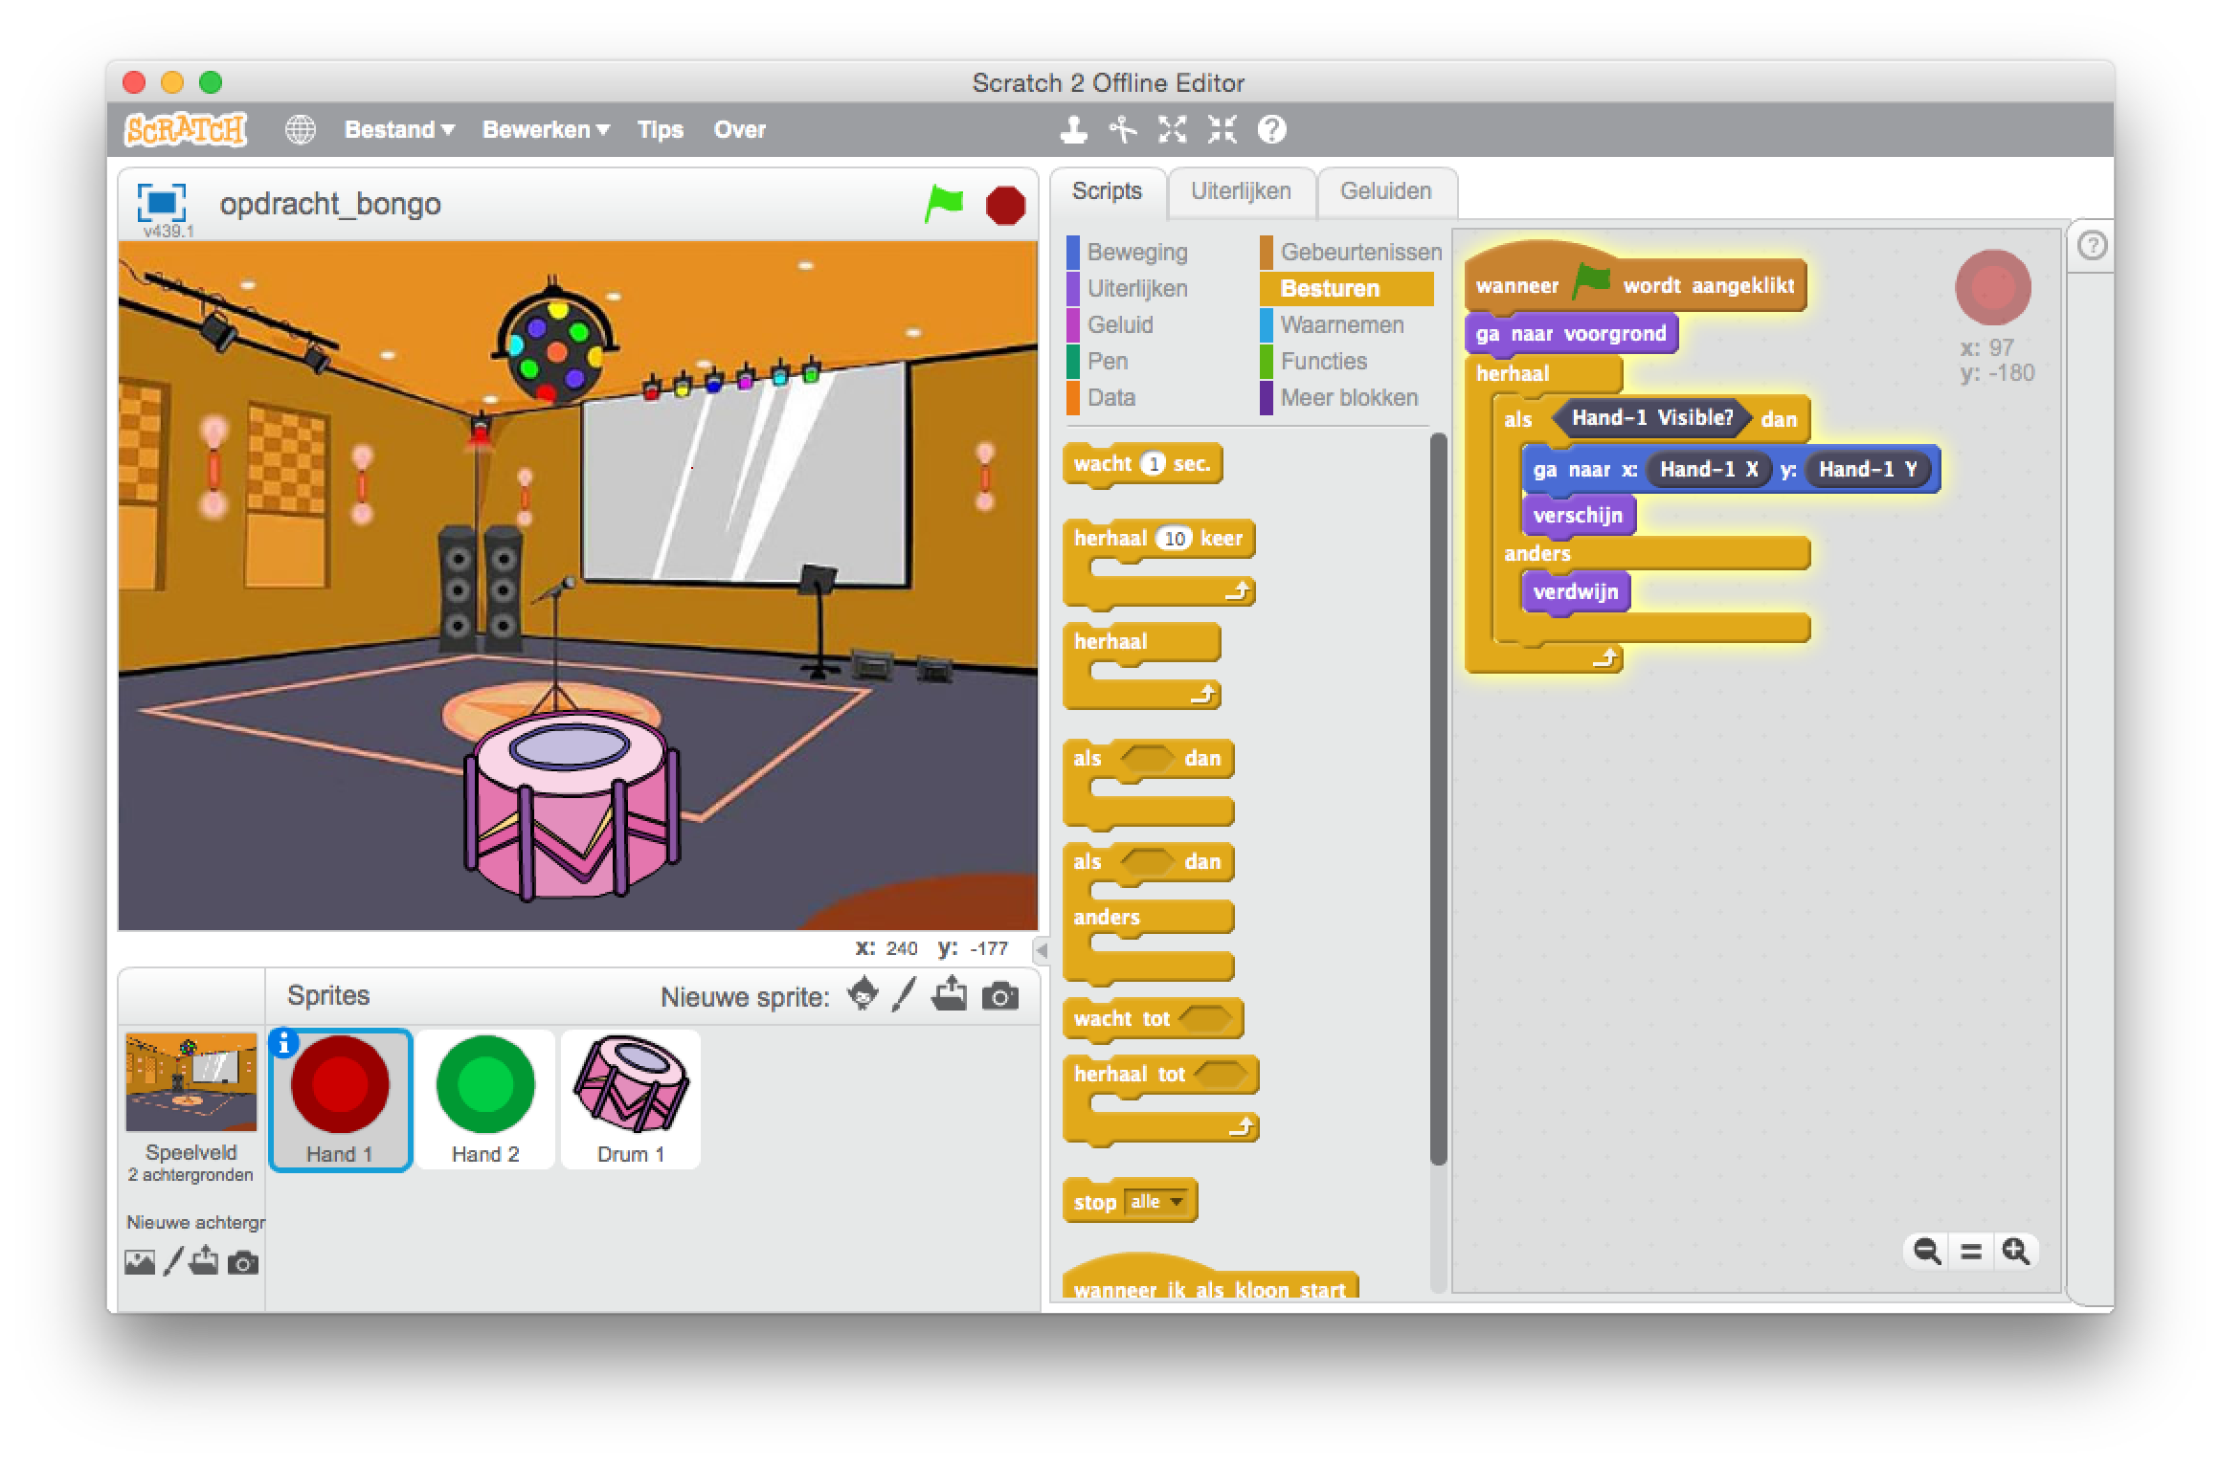
Bongo
Kijk wat er gebeurt als je de groene vlag klikt.
Wanneer je met je handen boven de leap motion beweegt, zullen de groene en rode sprite verschijnen en de bewegingen van je handen volgen.
Als je je handen weghaalt verdwijnen de groene en rode sprite weer.

Slide 5
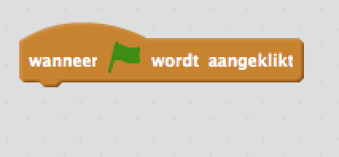
Bongo
Wanneer je een trommel raakt gebeurt er nu nog niks, dat gaan we veranderen!
Klik op de drum1 in het sprite scherm.
Op het programma scherm zie je nu de bouwstenen van het programma van de drum.
Nu zie je alleen het startblok staan, we gaan de blokken toevoegen om de acties uit te kunnen voeren als je met je hand de drum raakt.

Slide 6
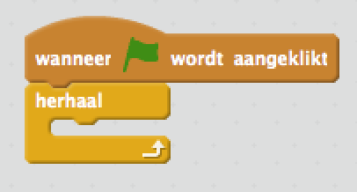
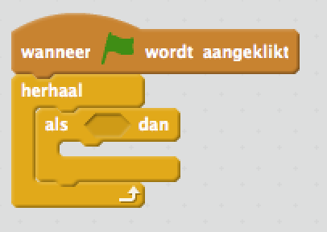
Bongo
Eerst voegen we een herhaal-blok toe zodat het programma blijft herhalen.
Klik op ‘Besturen’ bouwstenen.
Sleep dan de bouwsteen ‘herhaal’ naar het programma veld en plaats hem onder de startsteen.
Vervolgens gaan we de controle of de drum door een hand geraakt wordt maken, we beginnen met het toevoegen van een als-dan blok
Sleep de bouwsteen ‘als - dan’ naar het programma veld en plaats hem binnen de herhaal-steen.

Slide 7
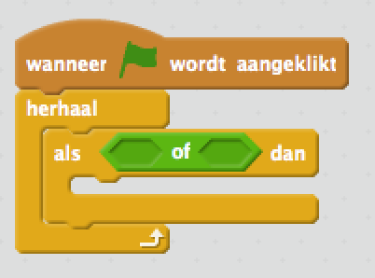
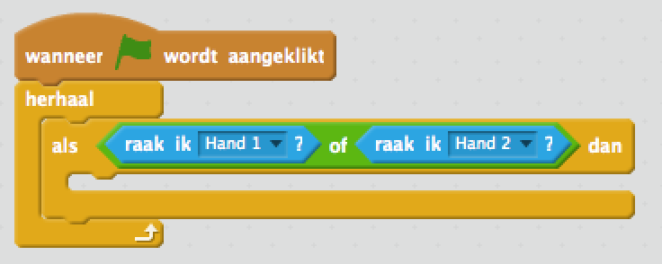
Bongo
Nu gaan we de conditie bouwen waarin we bepalen of de drum wordt geraakt.
We willen dat de conditie waar is als de sprite hand1 of hand2 de drum raken, we beginnen met een of-steen
Klik op ‘Functies’ bouwstenen.
Sleep dan de bouwsteen ‘of’ naar het programma veld en plaats hem in het veld tussen als en dan.
Klik op ‘Waarnemen’ bouwstenen.
Sleep twee keer de bouwsteen ‘raak ik ?’ naar het programma veld en plaats ze in de velden links en rechts van de of. Klik op het pijltje en kies in het eerste blok ‘Hand 1’ en in het tweede blok ‘Hand 2’

Slide 8
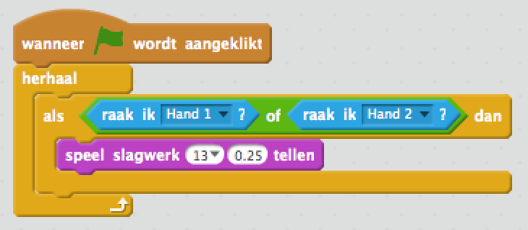
Bongo
We willen dat de drum geluid maakt als we hem raken.
Klik op ‘Geluid’ bouwstenen.
Sleep dan de bouwsteen ‘speel slagwerk - tellen’ naar het programma veld en plaats hem binnen het als-dan blok.
Klik op de 1 in het blok en selecteer een geluid.
Kijk wat er gebeurt als je de groene vlag klikt.
Als je met je hand naar de trommel beweegt wordt het geluid gespeeld. Het geluid blijft herhalen als je hand op de drum blijft, dat hoort natuurlijk niet!

Slide 9
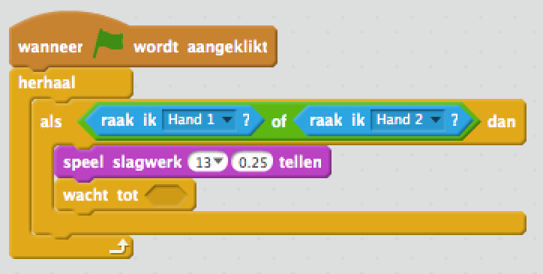
Bongo
We willen dat de drum maar een keer geluid maakt als we hem raken. We doen dit door te wachten tot geen van beide handen de drum nog raakt voordat we weer opnieuw gaan kijken of de drum geraakt wordt.
Klik op ‘Besturen’ bouwstenen.
Sleep dan de bouwsteen ‘wacht tot’ naar het programma veld en plaats hem binnen het als-dan blok na het speel slagwerk blok.
We gaan nu de conditie bouwen die kijkt of de drum niet door hand1 of hand2 wordt geraakt.

Slide 10
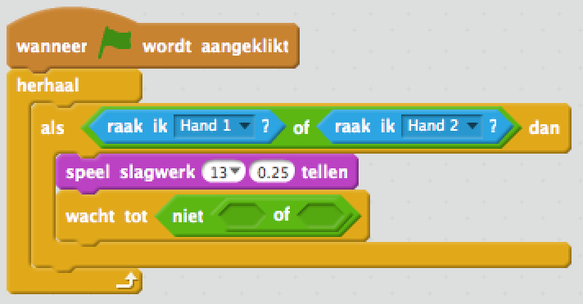
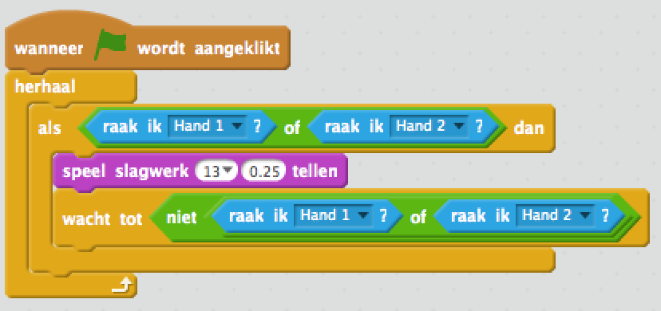
Bongo
Klik op ‘Functies’ bouwstenen.
Sleep dan de bouwsteen ‘niet’ naar het programma veld en plaats hem in het veld van de wacht tot steen.
Sleep dan de bouwsteen ‘of’ naar het programma veld en plaats hem in het veld van de niet-steen.
Klik op ‘Waarnemen’ bouwstenen.
Sleep twee keer de bouwsteen ‘raak ik ?’ naar het programma veld en plaats ze in de velden links en rechts van de of. Klik op het pijltje en kies in het eerste blok ‘Hand 1’ en in het tweede blok ‘Hand 2’.
Probeer het programma nu nog eens.

Slide 11
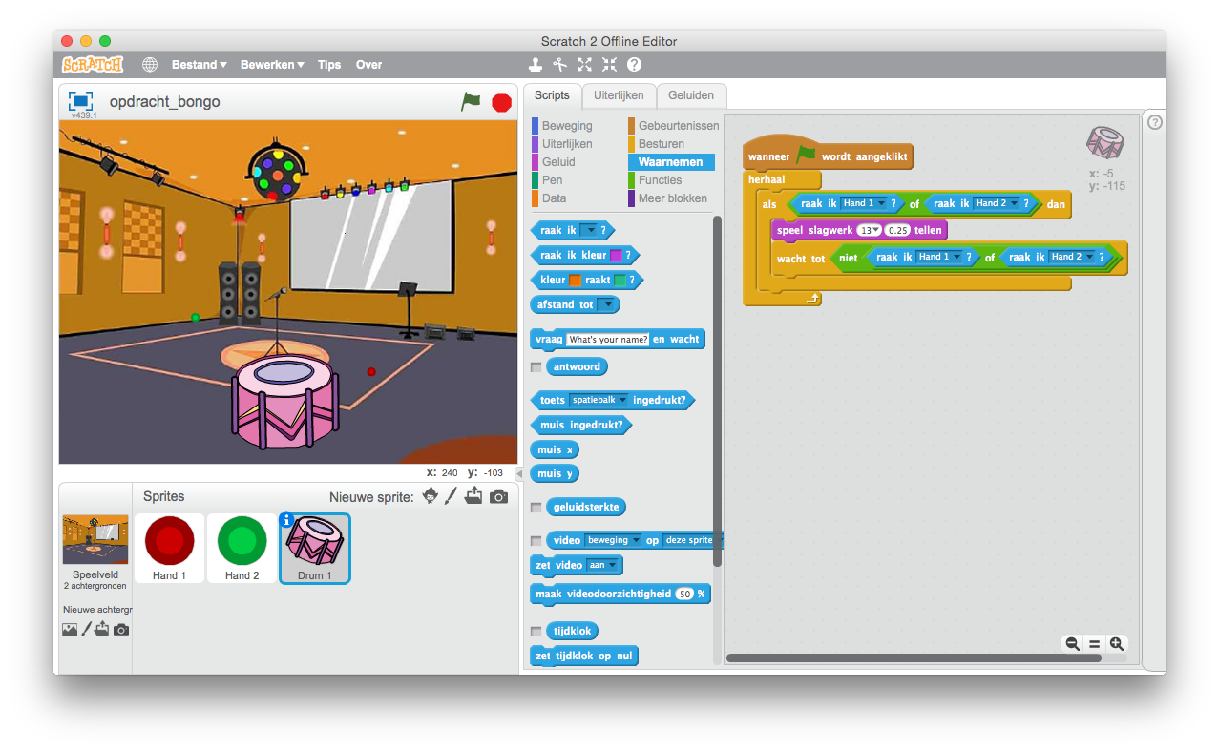
Bongo
We gaan nu een danser toevoegen die gaat bewegen op het ritme van de drum. Dit doen we door een sprite toe te voegen.

Slide 12
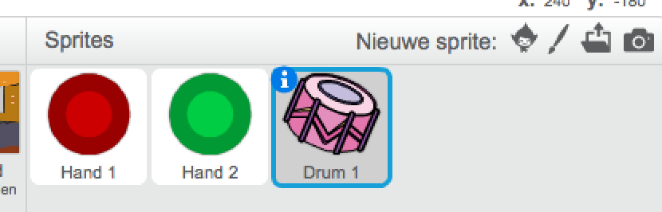
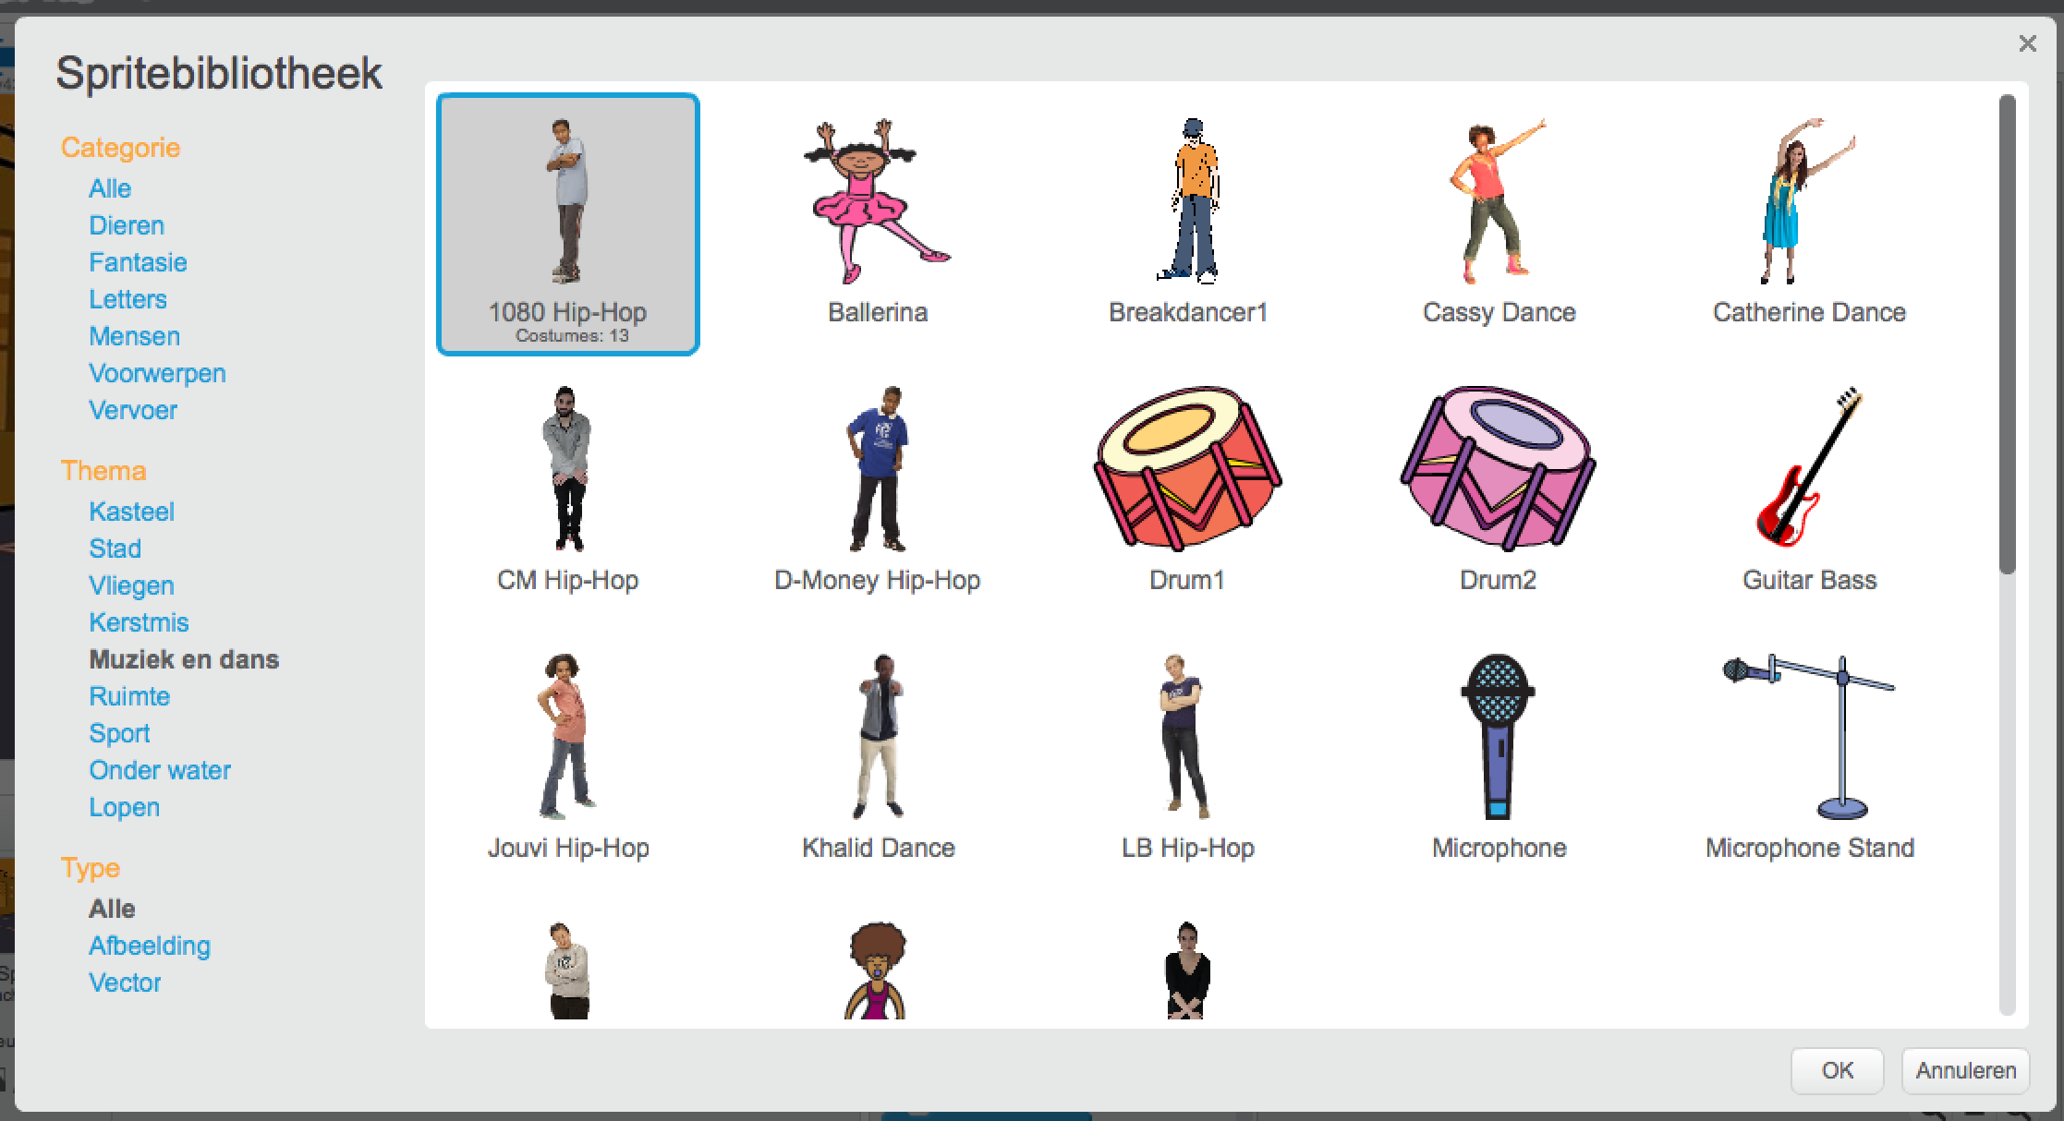
Bongo
Een nieuwe sprite kun je toevoegen door op het mannetje in het sprite scherm te klikken.
Ga vervolgens op naar het thema ‘Muziek en dans’ en kies een van de Hip-Hop figuren uit.

Slide 13
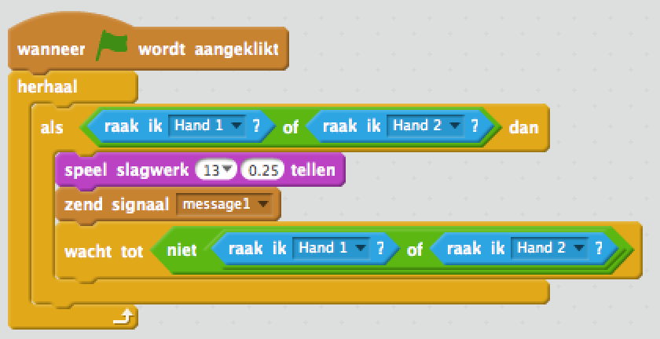
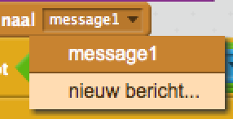
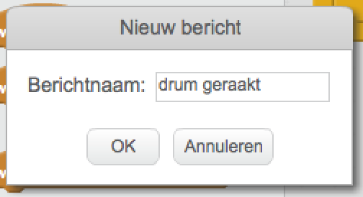
Bongo
Nu moeten we de sprite van de danser laten reageren wanneer de drum wordt gespeeld. Dit gaan we doen door de drum een signaal uit te laten zenden wanneer hij wordt geraakt.
Selecteer de drum sprite.
Klik op ‘Gebeurtenissen’ bouwstenen.
Sleep dan de bouwsteen ‘zend signaal’ naar het programma veld en plaats hem tussen de speel slagwerk en de wacht tot stenen.
Klik op ‘message 1’ en kies ‘nieuw bericht…’, noem het bericht ‘drum geraakt’. Klik op OK

Slide 14
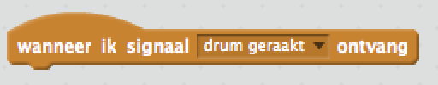
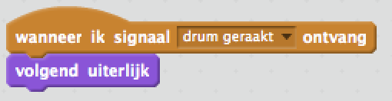
Bongo
Nu laten we de danser iets doen als hij of zij het signaal ‘drum geraakt’ ontvangt
Selecteer de sprite van de danser.
Klik op ‘Gebeurtenissen’ bouwstenen.
Sleep dan de bouwsteen ‘wanneer ik signaal [] ontvang’ naar het programma veld. Selecteer het signaal ‘drum geraakt’ in de steen.
Klik op ‘Uiterlijken’ bouwstenen.
Sleep dan de bouwsteen ‘volgende uiterlijk’ naar het programma veld en sluit het aan onder de ‘wanneer ik signaal [] ontvang’-steen.

Slide 15
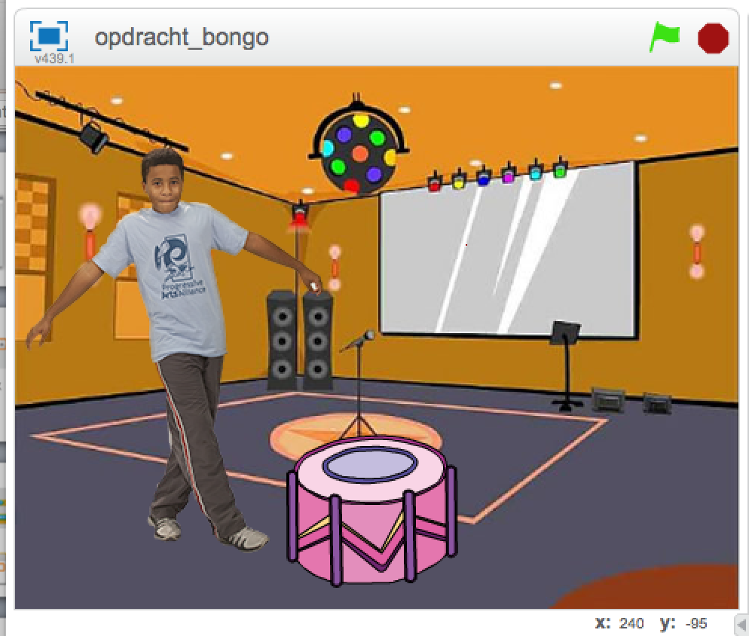
Bongo
Probeer het programma maar uit.
Je kunt het programma uitbreiden door bijvoorbeeld:
Meer dansers toe te voegen
Meer drums toe te voegen met verschillende geluiden

